Slide 1
Flyktningehelse
Tuberkulosescreening, helseundersøkelse
vaksinasjon
Trude Arnesen
13. November kl 15.45-16.30

Slide 2
Altså;
Den (lille) delen av (det store) feltet flyktninge/ migrasjonshelse som angår
Screening for tuberkulose
Screening for andre smittsomme sykdommer (i Helseundersøkelsen)
Vaksinasjon
av nyankomne til Norge.

Slide 3
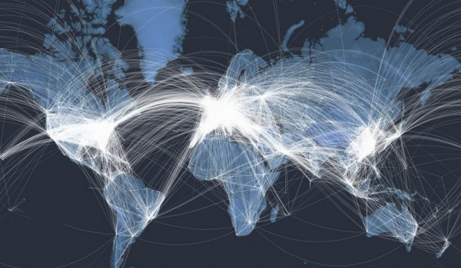
Global landsby. Smittsomme sykdommer er bare en flyreise unna…
Men obs! Langt fler turist- og forretningsreiser enn flukt- og arbeidsmigrasjoner!

Slide 4
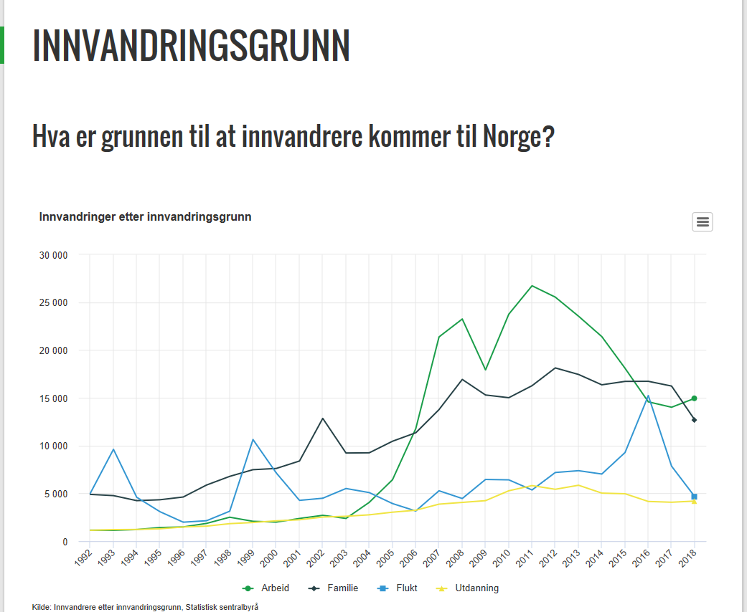

Slide 5
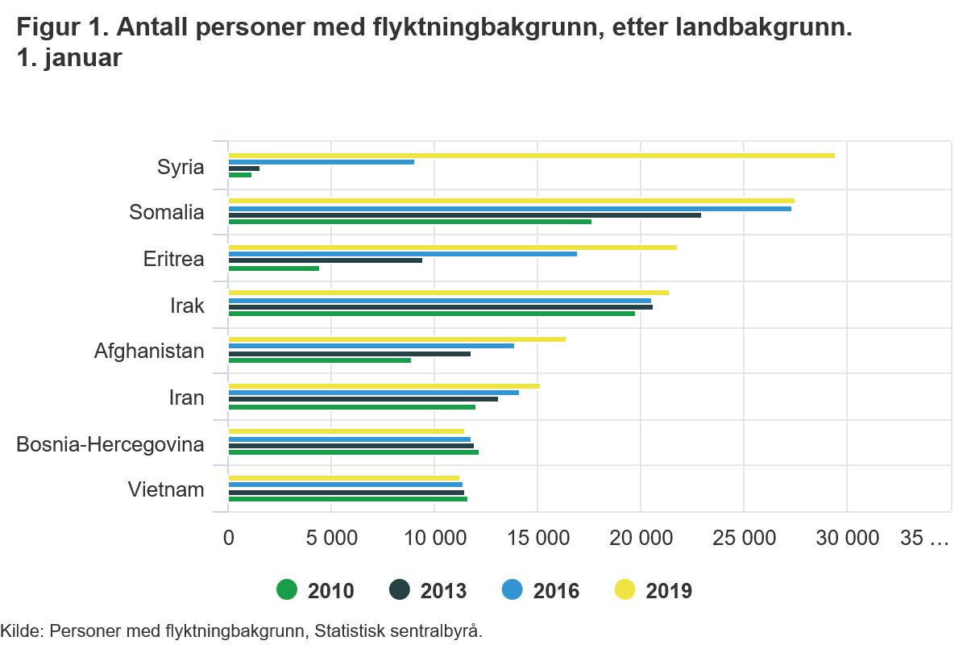

Slide 6
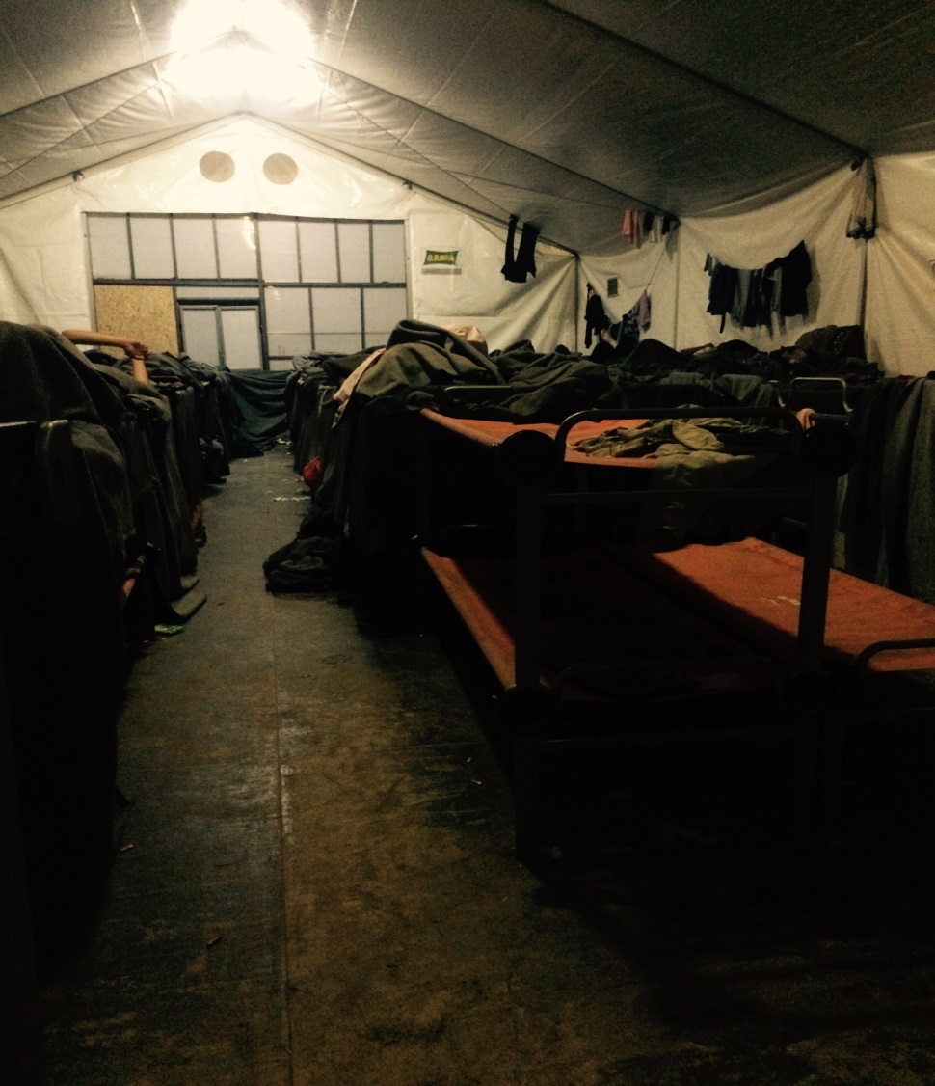
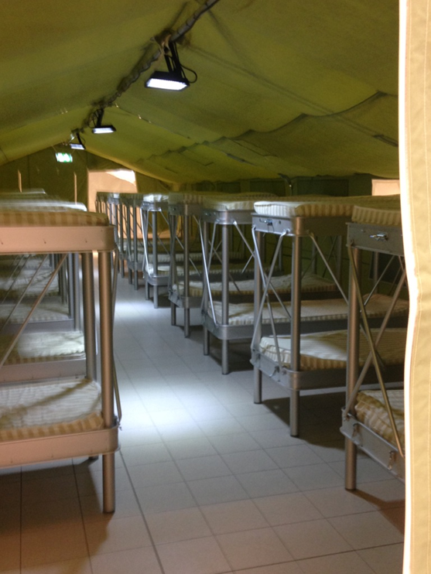
Boforhold og smitteutsatthet
Foto: Karine Nordstrand FHI/MSF
Foto: Trude Arnesen FHI
Idomeni, Hellas
Østfold, Norway

Slide 7
Hva kjennetegner å være nyankommet?
Kjenner ikke systemet. Er det grunn til å ha tillit?
  Hva skjer hvis det blir oppdaget en smittsom sykdom?
    Påvirker det oppholdstillatelsen?
    Blir det veldig dyrt?
Kan ikke språket. Ulik underliggende forståelse?
  Forstå innkalling. Hvor, når?
  Forstå egentlig betydning. Latent tuberkulose?
Reell tilgang til helsetjenester?
  Viktigst for å bryte smittekjede!

Slide 8
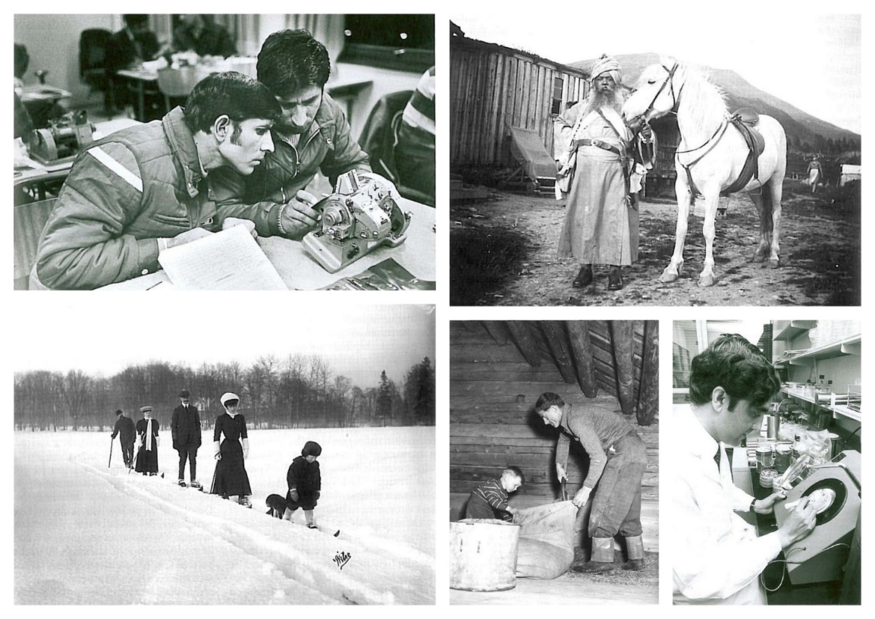
Mange typiske eksempler, men hver historie er unik
Familie med Arbeidsinnvandrere som lærer å gå på ski 1907
Kilde: Kjeldstadli 2001, Warsame Ali 2018
Notes:
Forklare bakgrunnen for bildene. Evt. Legge til egne bilder. Målet ar å bryte ned ideen om at flyktninger utgjør størstedelen av innvandrerne. Det finnes mange grupper og ‘innvandrere’ omfatter alle.
Menn fra Pakistan på kurs hos Oslo Sporveier 1977 (Ramyana)
Indisk poet og guru som samarbeidet med Arne Garborg, som het Sri Ananda. Bosatte seg i Nord-Østerdalen. Giftet seg med en norsk dame. Kom hit i 1917 og døde i 1945.
Kongefamilien som kommer til Norge på begynnelsen av 1900-tallet. Dette er dronning Maud og kong Haakon med Olav i 1905. Her ville de vise at de kunne stå på ski. Var dette et integreringsstunt?
Dette viser et polsk ektepar. De var i tvangsarbeidsleir i Tyskland under krigen. De kom til Norge som flyktninger i 1951. Bildet er tatt under gårdsarbeid på Skarnes i 1952.
Det siste bildet er av Sadiqi. Han var en pakistansk gjesteforsker ved UiO i 1972-73 på institutt for generell genetikk. Universitetsutdannet fra Oxford med doktorgrad. Endte opp med å jobbe på bensinstasjon på Majorstua.

Slide 9
Screening er:
..undersøkelse av en gruppe mennesker ....for å påvise en ….ennå ikke oppdaget sykdom, eller risikofaktor for sykdom….
  Store medisinske leksikon

Slide 10
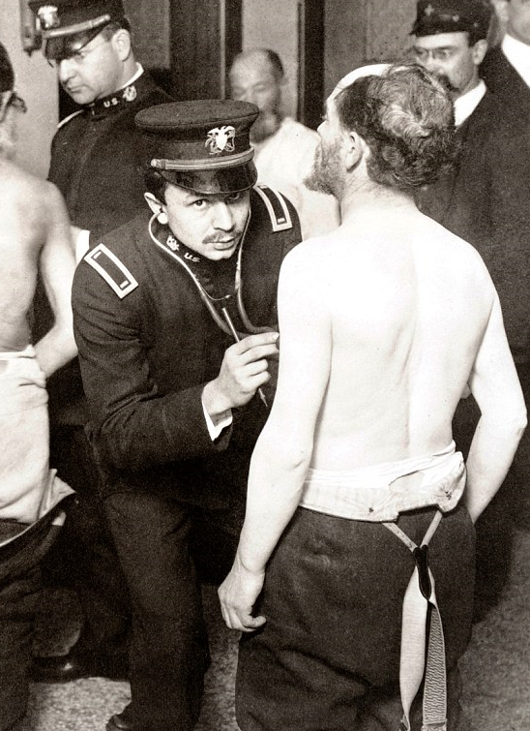
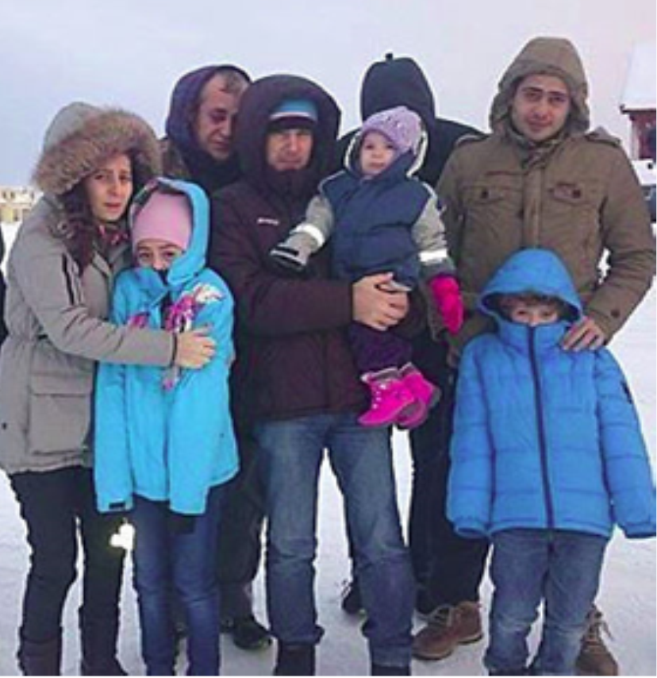
Screening av nyankomne
– av hensyn til hvem?
Den syke
  -tidlig diagnose – før symptomer
  -behandling
  skal være uten kostnad
Øvrig befolkning, særlig de nærmeste
- redusert smitteoverføring
Notes:
Disse sykdommene gir vanligvis ingen eller få symptomer og kan vanligvis kun avdekkes ved rutineundersøkelse
Tidlig diagnostikk er vesentlig for å kunne tilby effektiv behandling for å hindre videreutvikling av sykdom
Diagnostisering av disse sykdommene vil redusere risikoen for smitteoverføring til andre, og smitteverntiltak kan igangsettes.

Slide 11
TB- screening ved ankomst
Lovpålagt screening for tuberkulose ved ankomst
  Alle asylsøkere og flyktninger
  Andre som skal være over 3 mndr i Norge som kommer fra land med høy forekomst

Slide 12
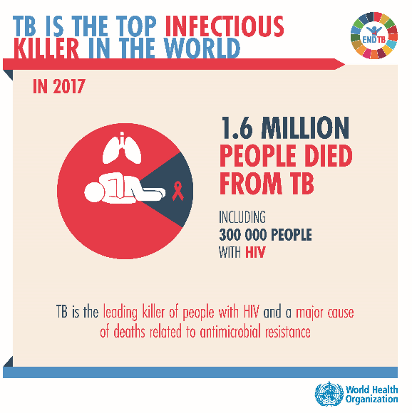

Slide 13
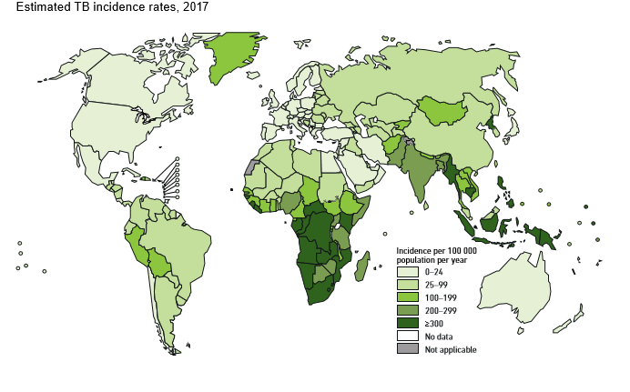
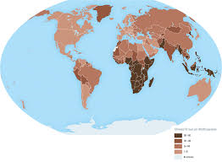
Epidemiologi; risiko for TB samvarierer med fødeland(WHO)

Slide 14
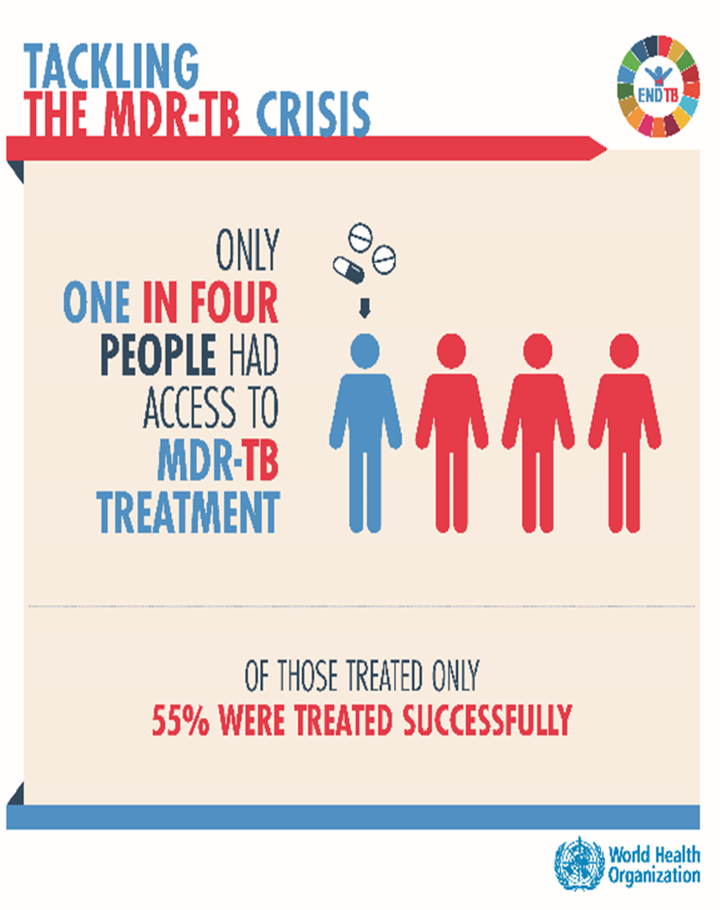

Slide 15
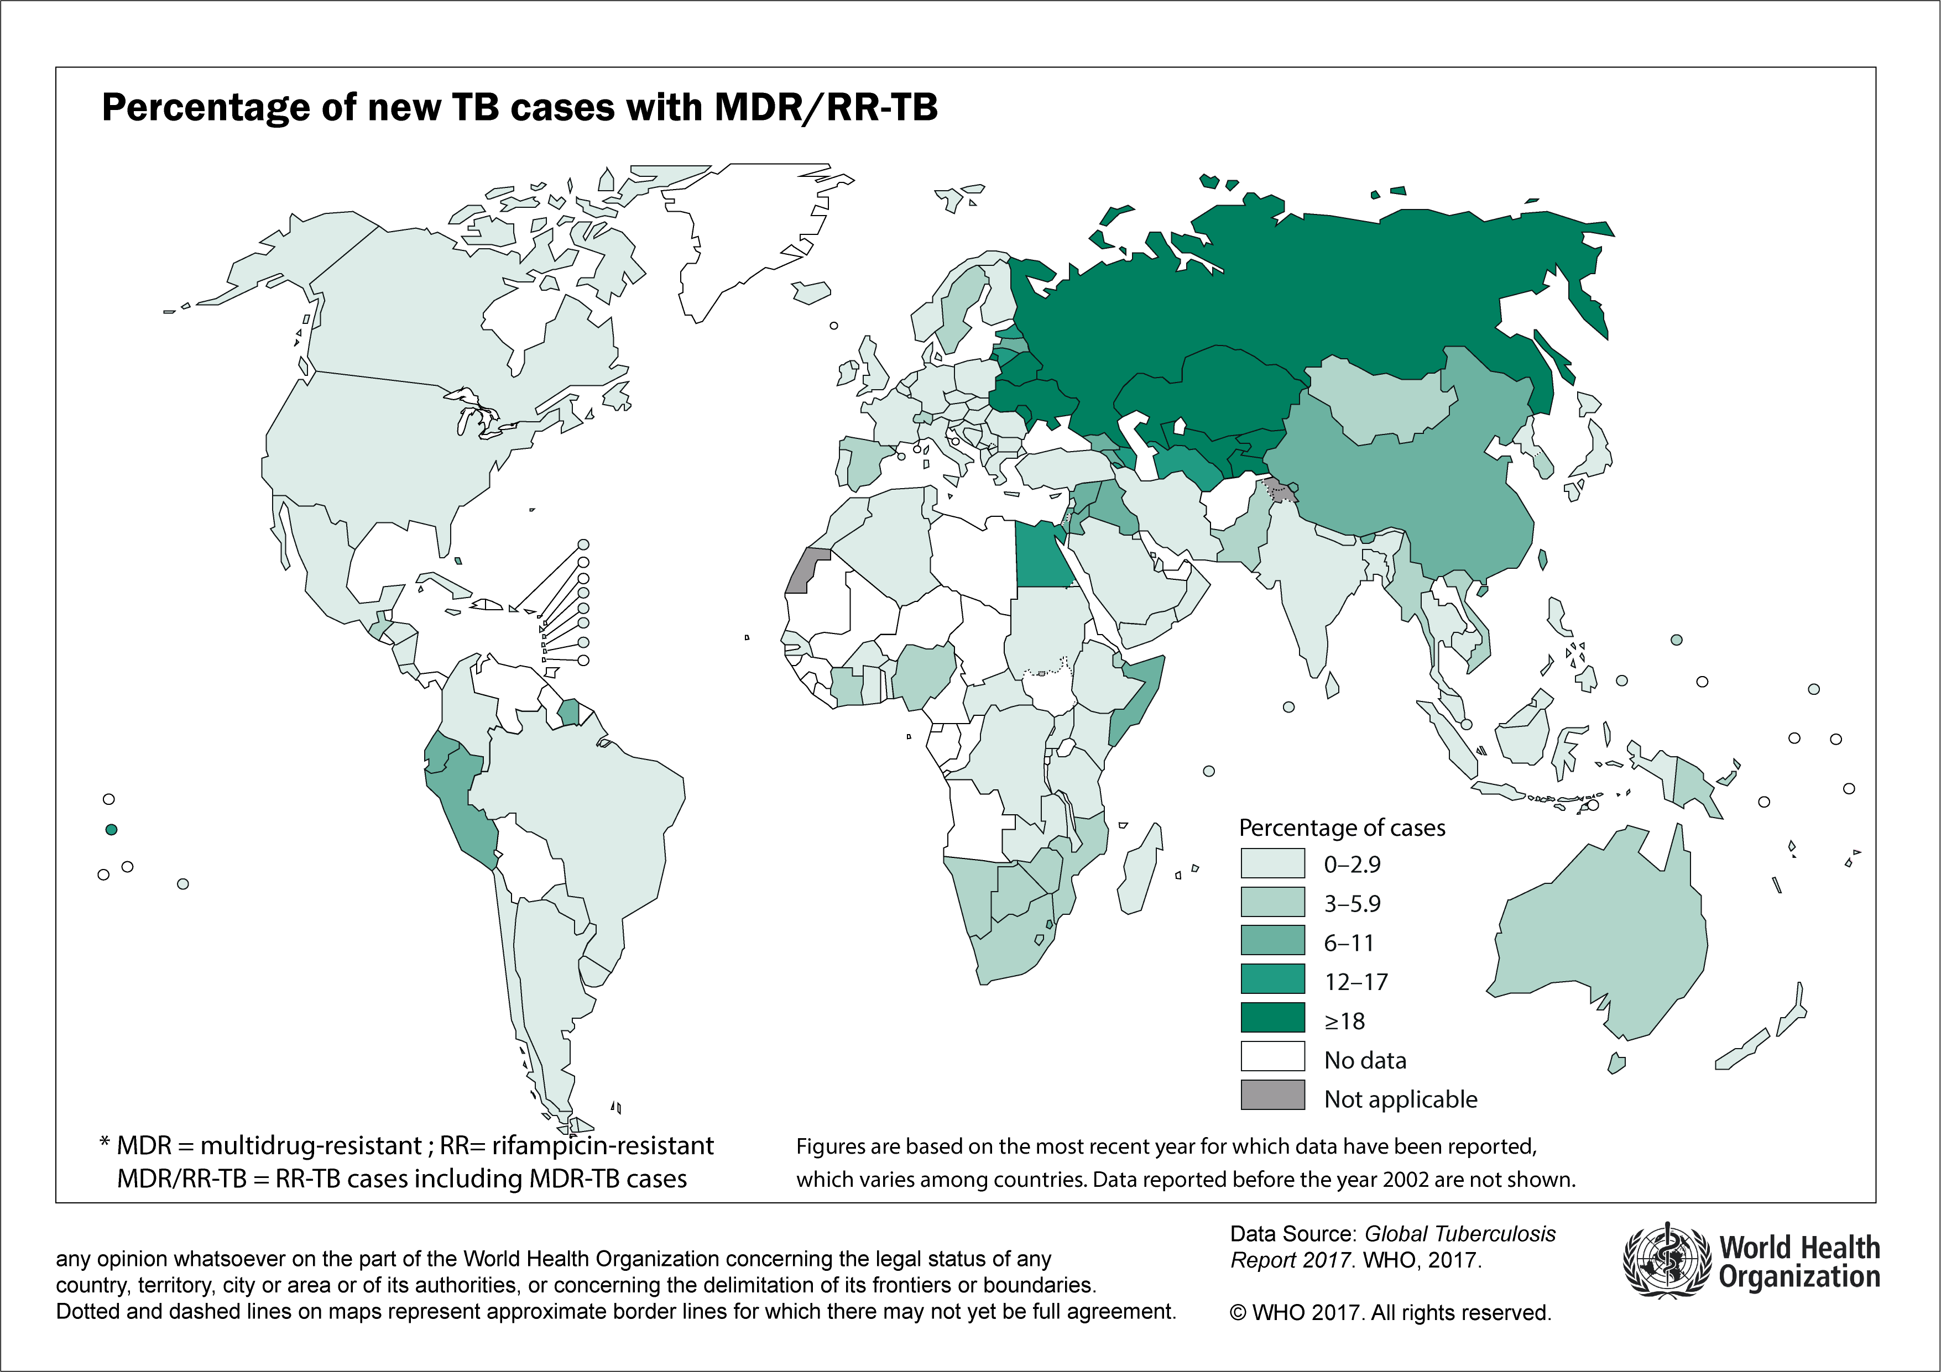
Andelen nye TB tilfeller resistente for Rifampicin

Slide 16
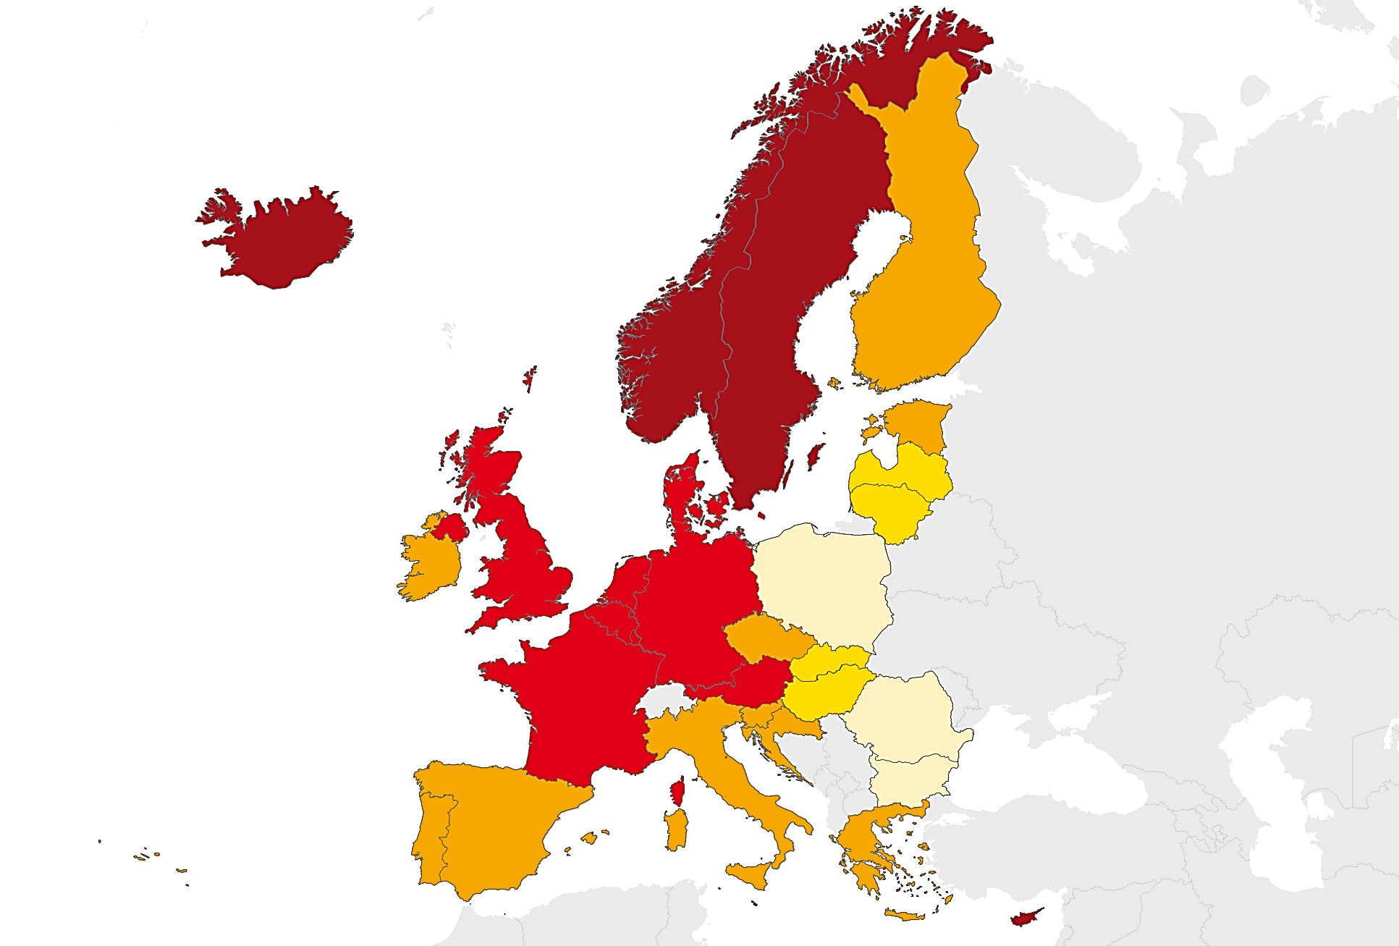

Tuberkulose- ca 90% er født utenlands.
Andel utenlandsfødte blant TB tilfeller I EU/EØS, 2015
< 1%
1 to 9.9%
10 to 49.9%
50 to 74.9%
≥ 75%
Not reporting
Source: European Centre for Disease Prevention and Control/WHO Regional Office for Europe. Tuberculosis surveillance and monitoring in Europe 2017
Notes:
Added: Notified

Slide 17
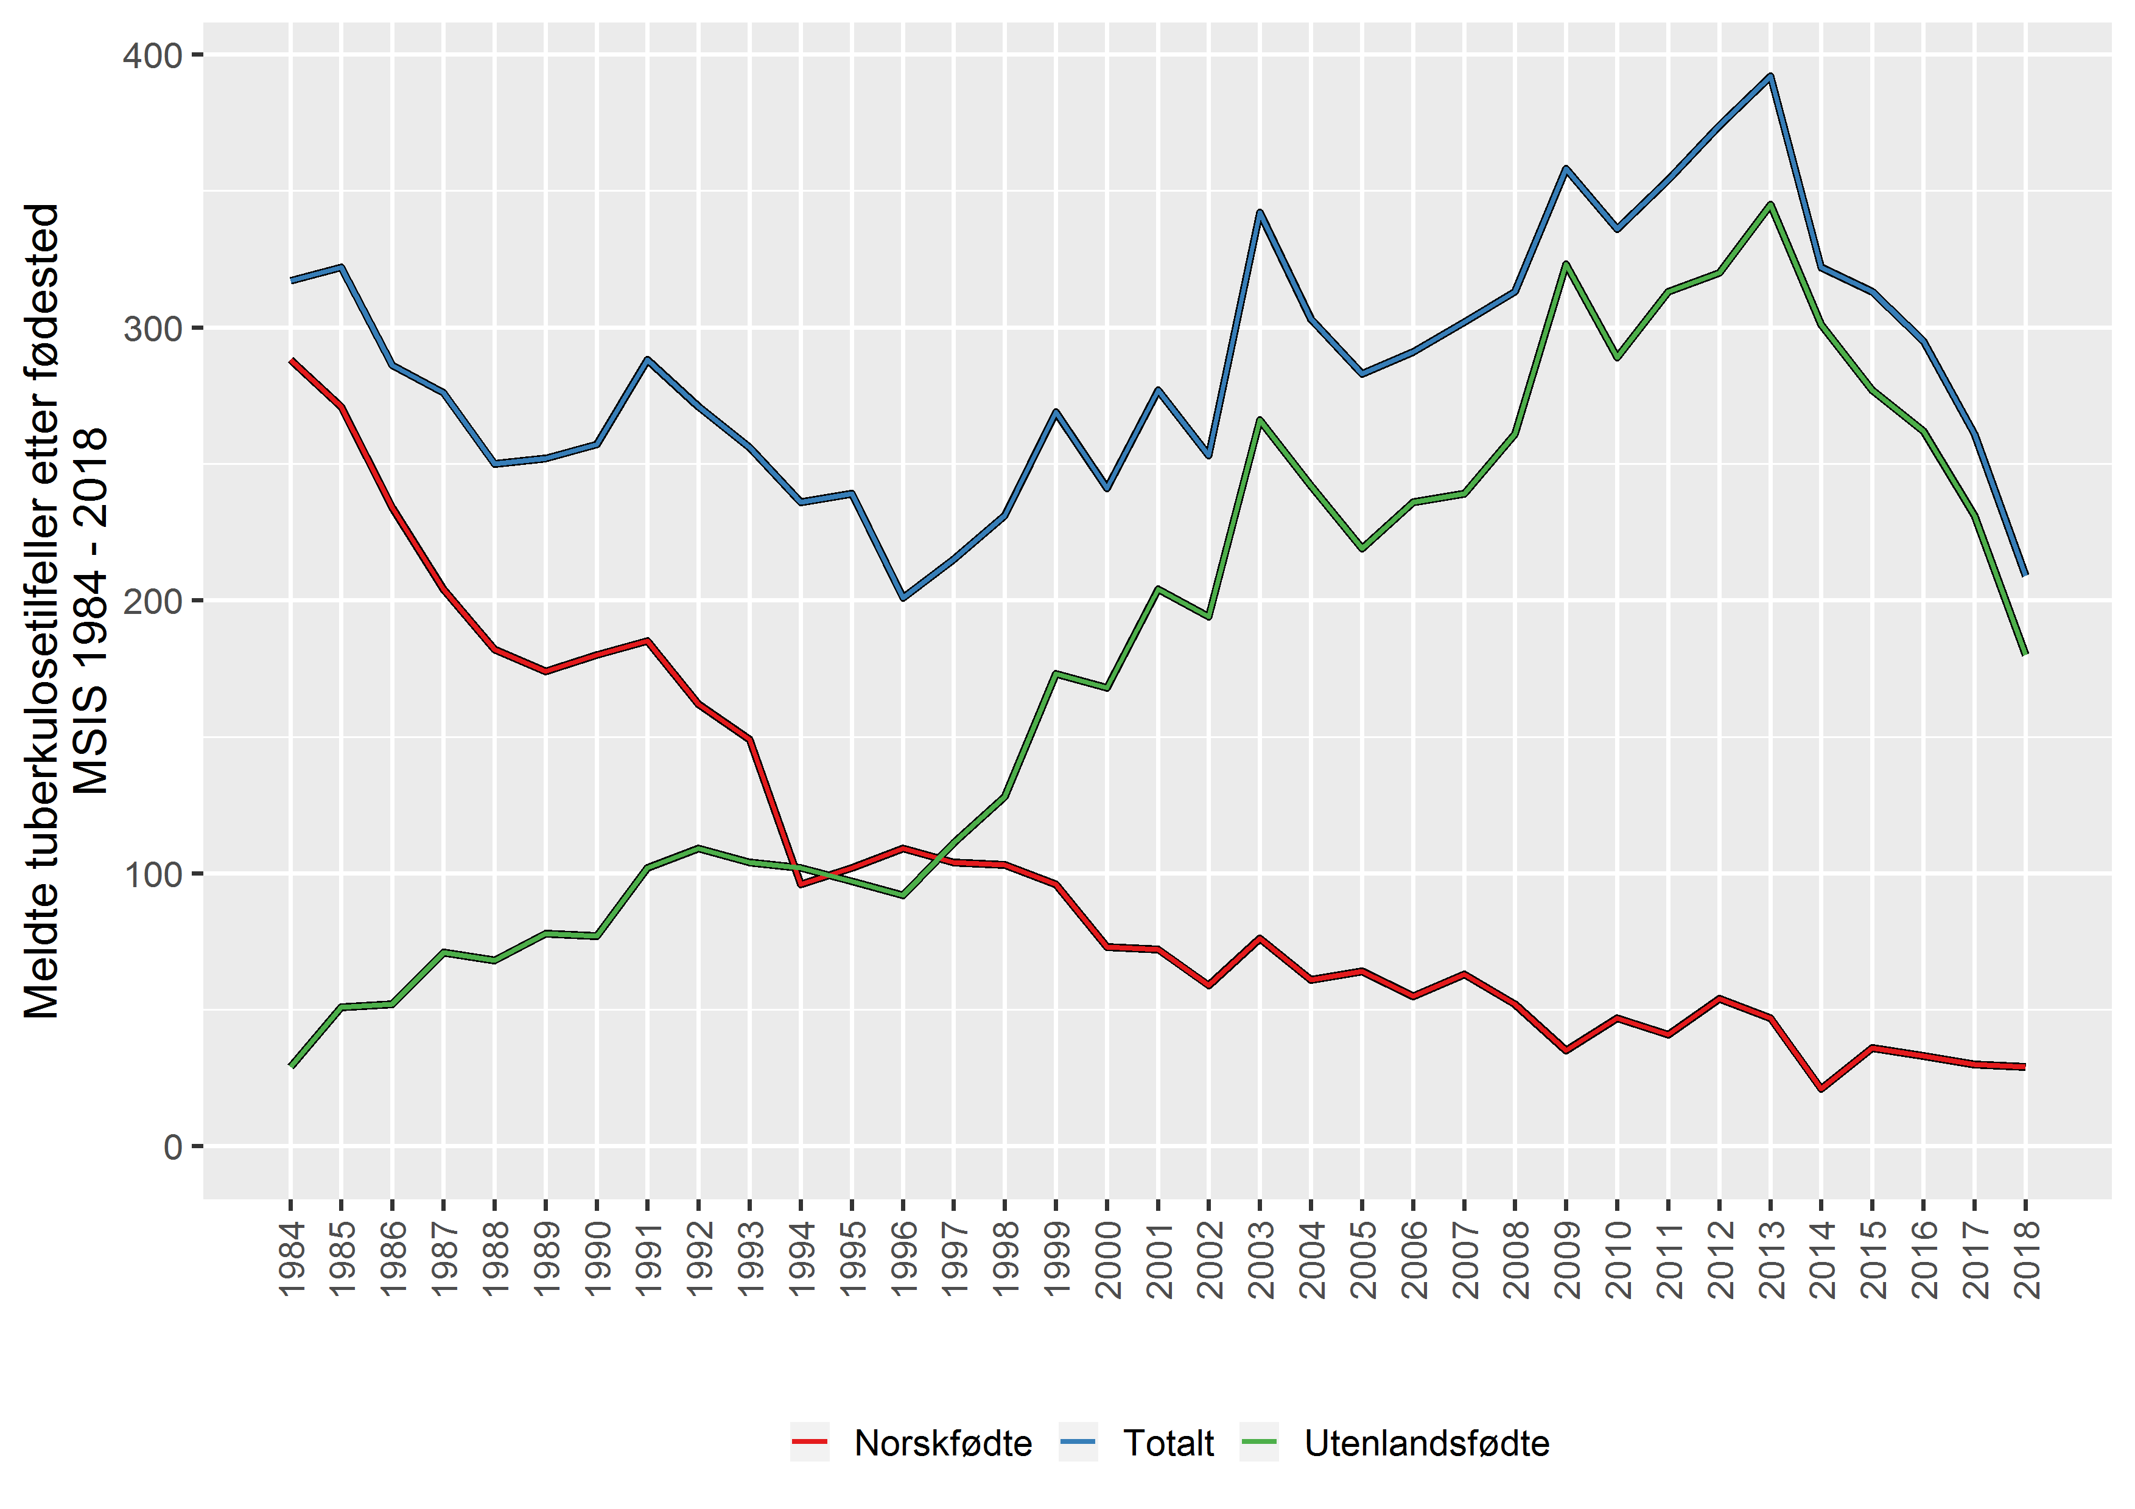

Meldte tuberkulosetilfeller blant norskfødte og utenlandsfødte i Norge 1983-2018

Slide 18
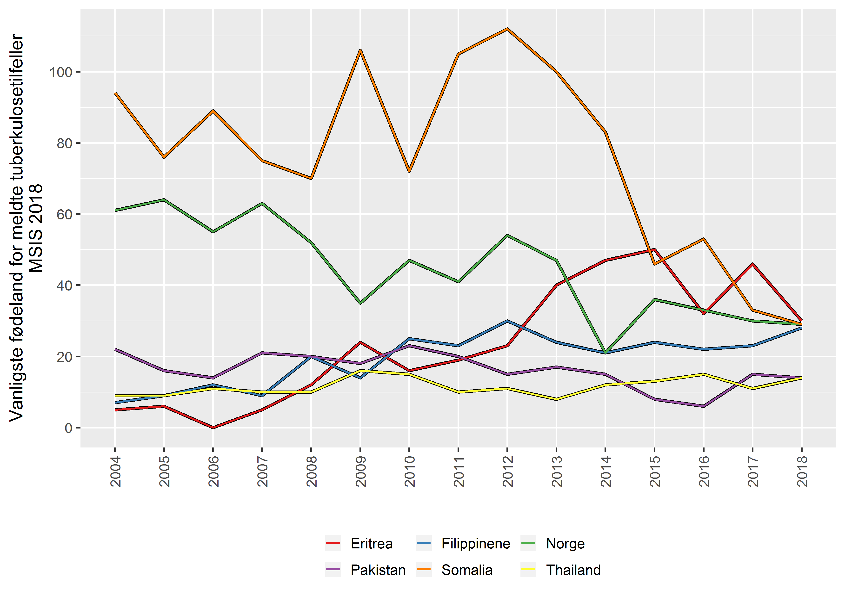
Vanligste fødeland for tuberkulosetilfeller meldt til MSIS frem til 2018

Slide 19
Tuberkulose
Kan oppstå hvor som helst, men vanligst i lunger
Notes:
19

Slide 20
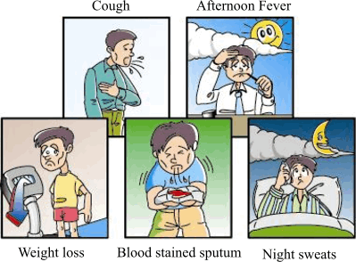
Lunge TB, typiske symptomer
Fra Hong Kong dept. Health

Slide 21
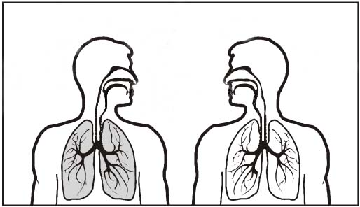
Bare lungetuberkulose er (i praksis) smittsomt!
Regnes som smitteutsatt hvis taleavstand til
dir. mikroskopi positiv > 8 t
mikroskopi neg, dyrk pos. > 40 t

Slide 22

WHO estimerer: 1/4 av verdens befolkning har latent TB

Slide 23
Vanligste forvirring:
Aktiv tuberkulose = sykdommen
  Bare lungetuberkulose er smittsomt
Latent tuberkulose= infeksjonen
  Ikke syk, ikke smitteførende
  Gjennomsnittlig 5-10 % blir noen gang syke
    Større andel v risikofaktorer
      Redusert immunforsvar
      Små barn

Slide 24
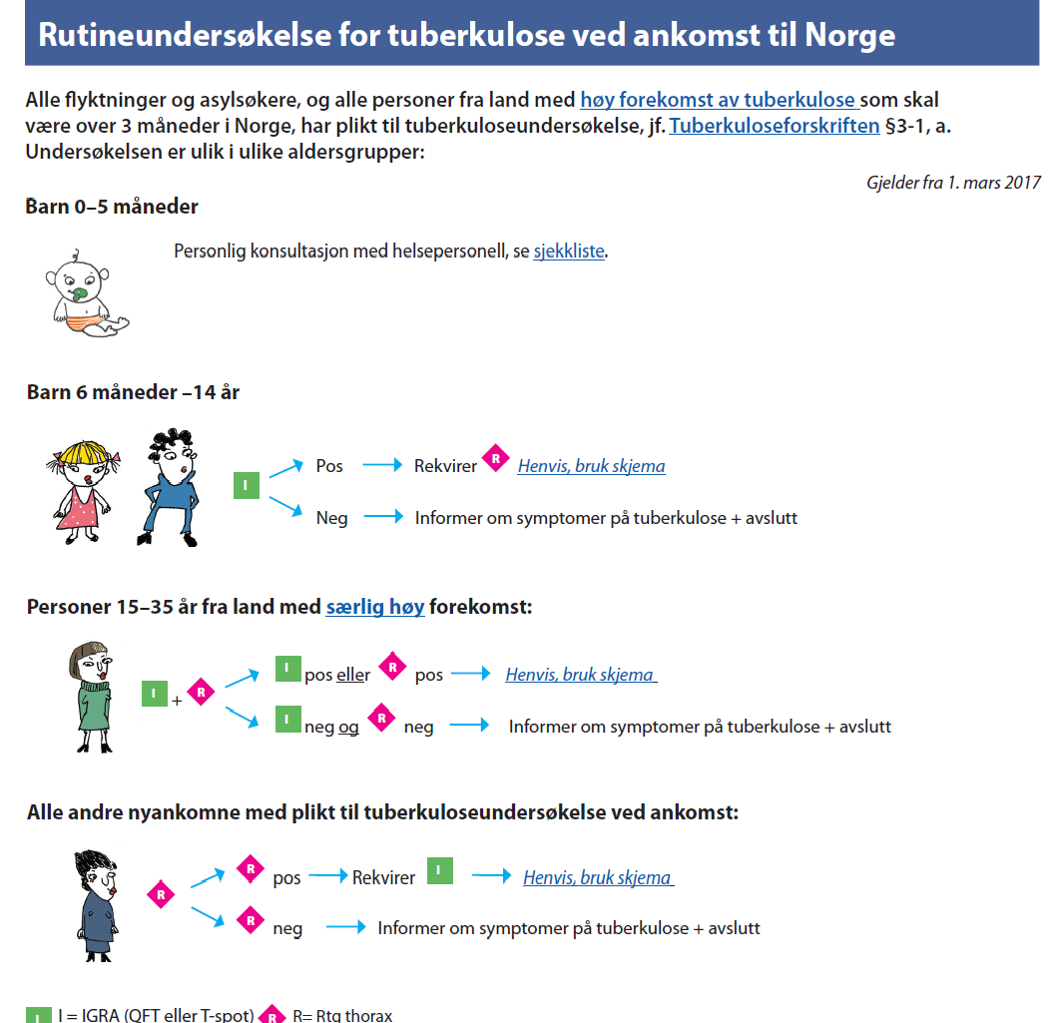

Slide 25


Slide 26
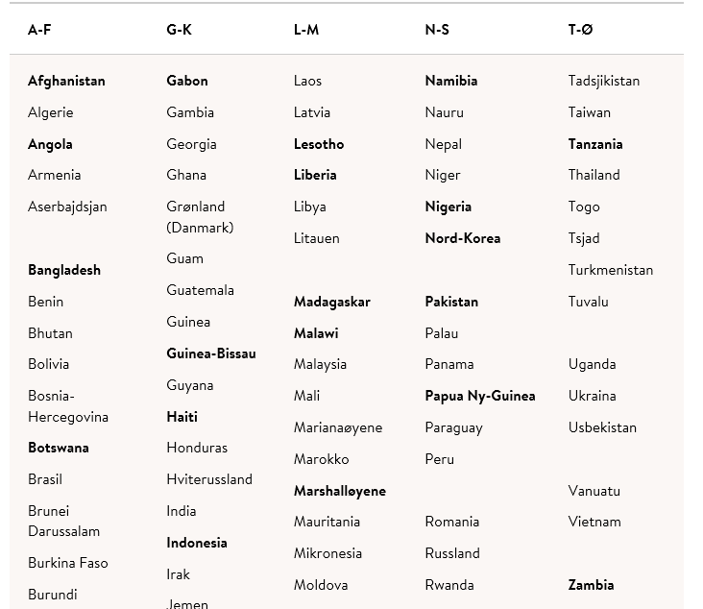
Land med høy og særlig høy TB-forekomst

Slide 28
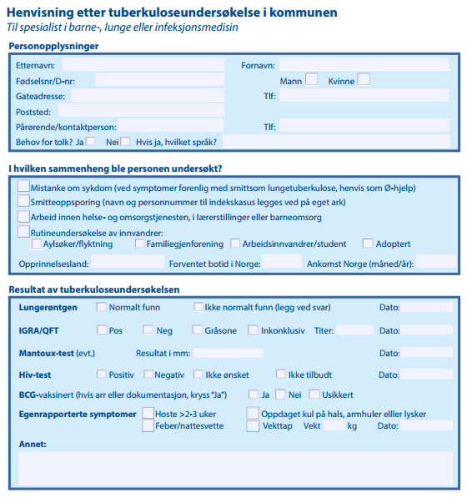

Slide 29
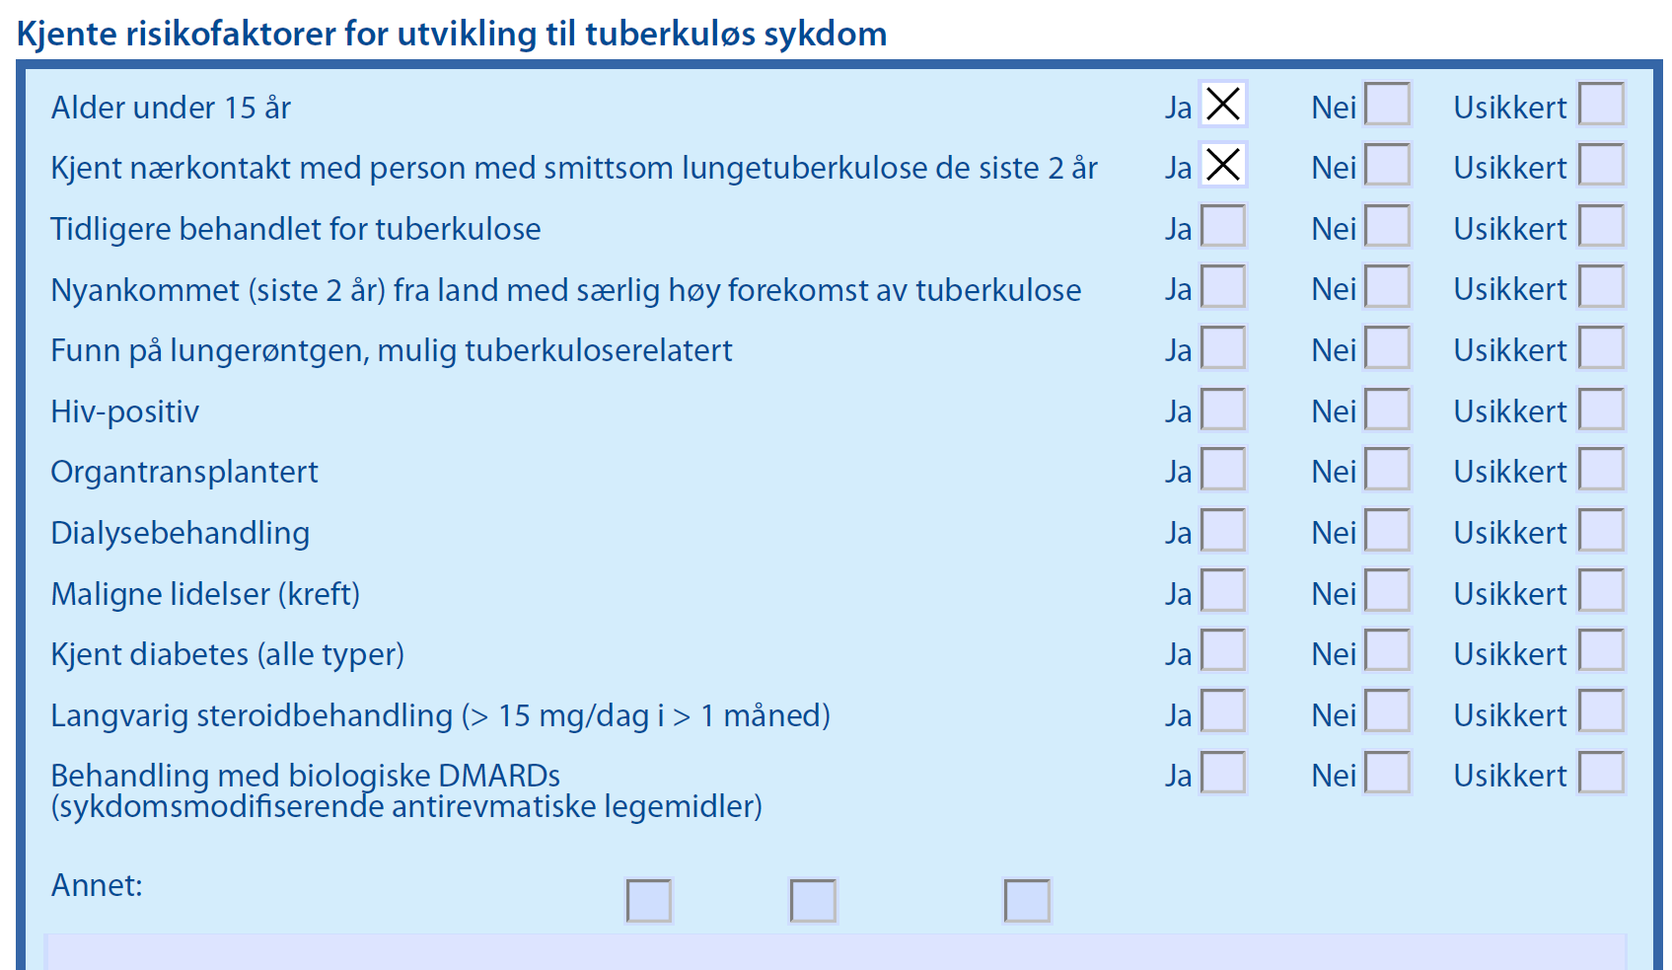

Slide 30
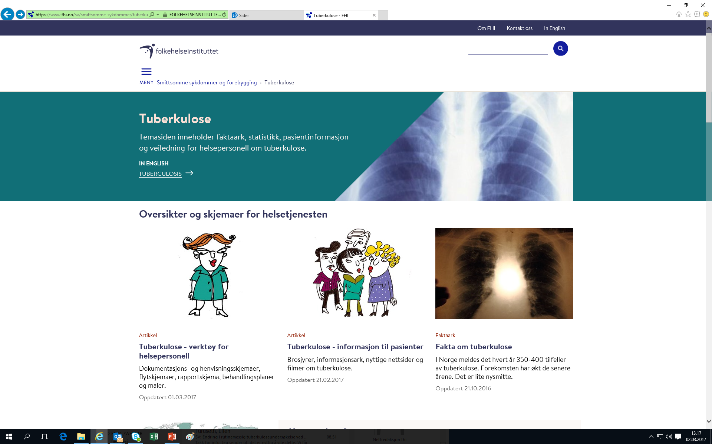
Tema: Tuberkulose

Slide 31
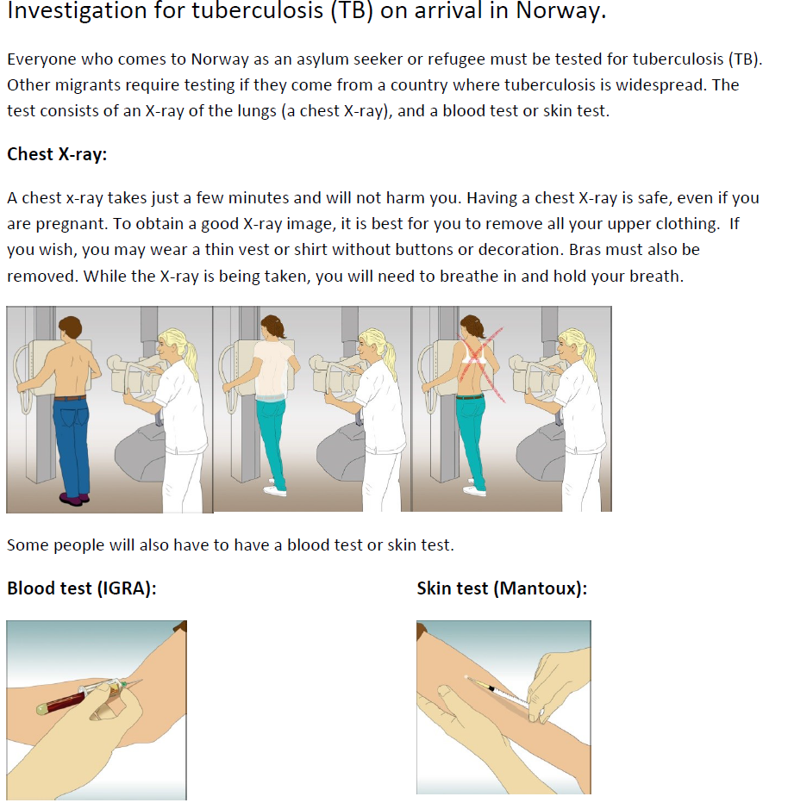
Informasjon om TB- undersøkelse på 23 språk:

Slide 32
Oppsummert, TB
Internasjonalt:
  Viktigste grunn til død av infeksjon.
Norge:
  Ca 90% er utenlandsfødt
  Lite smitte innenlands ( men obs unntak!)
  Obligatorisk screening av alle asylsøkere og av andre innvandrere fra høyendemiske land

Slide 33
Anbefalte helseundersøkelser ved ankomst og etter 3 måneder
Anbefalt, frivillig; (Veileder IS-1022 Hdir)
  Tidlig identifisering av behov ved ankomst
  helseundersøkelse etter 3 måneder

Slide 34
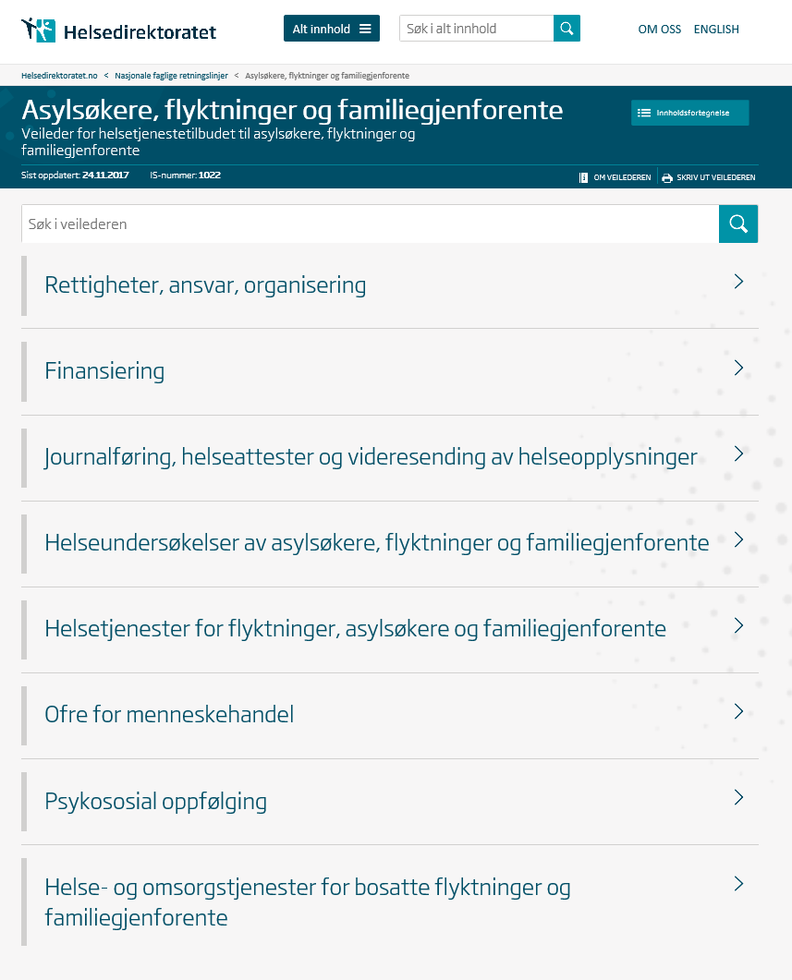
Veileder IS-1022
Helsetjenester til asylsøkere, flyktninger og familiegjenforente
Tidlig identifisering av oppfølgingsbehov
Frivillig undersøkelse 3 måneder e ankomst.
Notes:
Første gang utgitt i 2003, revidert i 2010 og oppdatert og digitalisert i 2015/2016. Nasjonalt råd for prioritering (2016)
Oppdateringer i veilederen og nytt skjema fra 2016/2017
Ny tekst om Tidlig identifisering av oppfølgingsbehov
Ny tekst om ofre for menneskehandel og traumatiserte, torturerte og krigsskadde
Snart ny tekst om tannhelsetjenester
Somatisk sykdom
Psykiske plager/psykisk lidelse
Graviditet
Faste medisiner
Funksjonsnedsettelse som trenger tilrettelegging
Fengsel/krigshandlinger/vold/tortur/seksuelle overgrep/livsfare
Gjentagende mareritt/flashback
Det er frivillig for asylsøkeren å delta i kartleggingen. Det må innhentes skriftlig samtykke fra pasienten for videreformidling av informasjon.
Helsepersonell skal ikke spesifikt spørre om mulige menneskerettighetsbrudd under kartleggingssamtalen. Opplysninger om mulige menneskerettighetsbrudd som søkeren gir av eget initiativ eller som fremkommer under kartleggingen skal helsepersonell derimot utlevere til Utlendingsdirektoratet forutsatt at søkeren samtykker til utleveringen.

Slide 35
Tidlig identifisering av oppfølgingsbehov
Innledende helsekartlegging v ankomst
Funksjonsnedsettelser, gravide, overgrep etc.
Tilretteleggingsbehov
Alvorlig smittsom sykdom, risiko for å utøve vold eller risiko for egenskade; følges opp umiddelbart

Slide 36
Helseundersøkelse ved tre måneder
Kartlegge helsetilstand og evt. behov for psykisk og/eller somatisk oppfølging
Skjema for helseundersøkelse (PDF)FHI/Hdir (2016)
Eksponering og risiko for tuberkulose
Vaksinasjon
Testing for HIV, hepatitt B og C og syfilis
Enkel undersøkelse og observasjon av
allmenn helsetilstand, hud og munnhule
Traumatiske erfaringer og psykiske
helseplager
Kronisk eller smittsom sykdom
Faste medisiner
Prevensjon
Notes:
Helseundersøkelsen bør være lovpålagt for kommunene. Mange vil få tilbudet senere enn tre måneder etter ankomst. Se erfaringer fra Oslo kommune om henvisning fra introduksjonsprogram og fra smittevern/TB
Familiegjenforente faller utenfor. Noen kan også ha fått tilbudet flere ganger pga mangelfull dokumentasjon og informasjonsflyt mellom mottak og bostedskommune

Slide 37
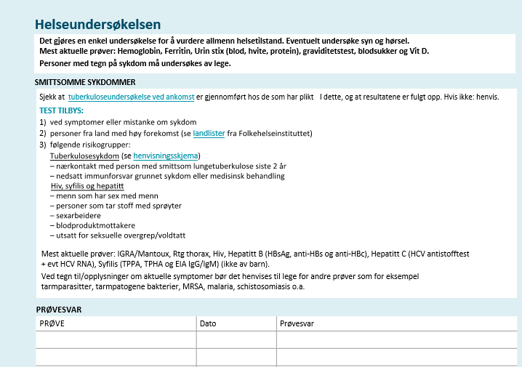
Helseundersøkelse ved tre måneder

Slide 38
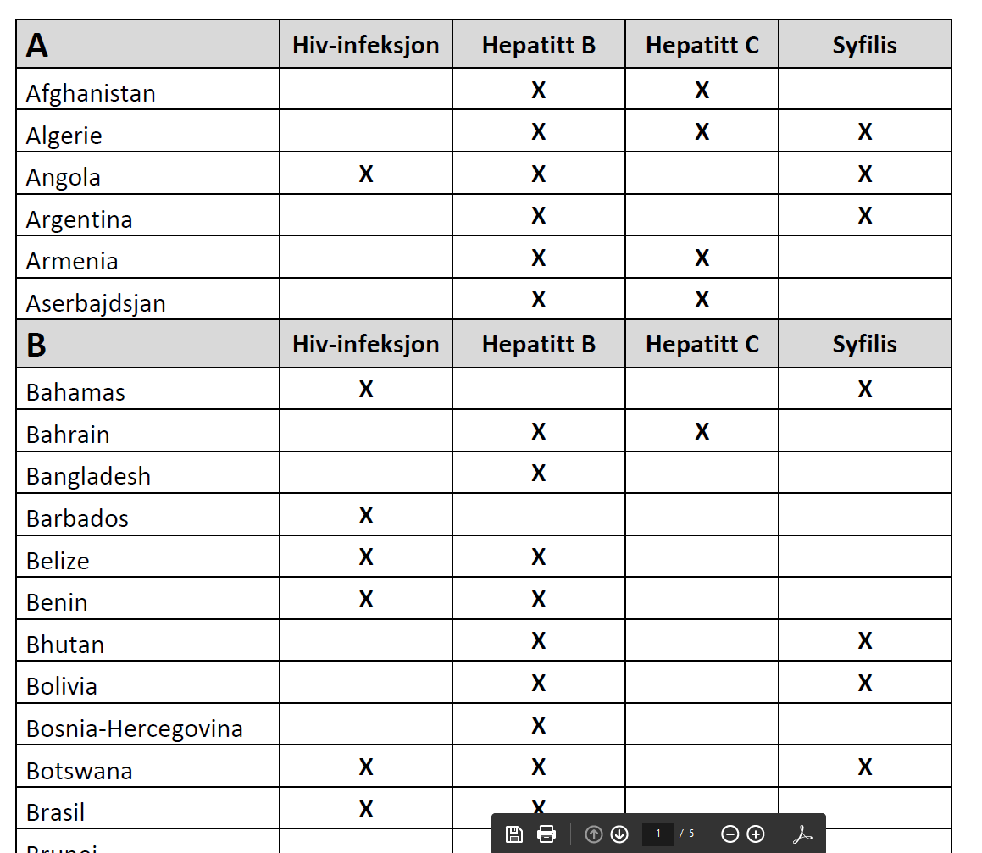
Landliste, bør tilbys frivillig test for Hiv, Hep B+ C og Syfilis

Slide 39
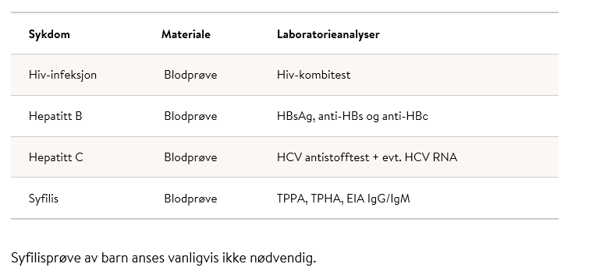
Aktuelle tester for hiv, hep B+ C og syfilis

Slide 40
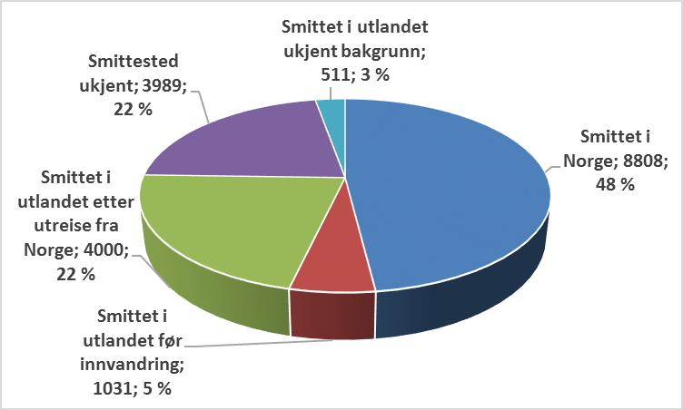
Meldingspliktige infeksjonssykdommer (gruppe A og B) i Norge meldt MSIS 2017 etter smittested
n = 18339
Kilde: MSIS, Folkehelseinstituttet

Slide 41
Vanligste smittsomme sykdommer diagnostisert hos innvandrere
( )% andel av total meldte tilfeller i MSIS med antatt smitte før ankomst
 | 2016 | 2017
Hepatitt B | 716 (96 %) | 435 (90 %)
Hivinfeksjon | 97 (44 %) | 109 (51 %)
Giardiasis | 62 (18 %) | 87 (18 %)
Malaria | 13 (17 %) | 11 (18 %)
Hepatitt C | 86 (11 %) | 56 (9 %)
Kilde : MSIS, Folkehelseinstituttet
Notes:
Kommentarer: Dette er de 6 vanligste sykdommene i MSIS (unntatt tub) med koden «Smittet før innvandring». Disse er alle sykdommer som kan gi kronisk infeksjon eller langvarig bærerskap. De aller fleste er antagelig testet i forholdsvis kort tid etter ankomst, men det har MSIS ingen oversikt over. Med innvandrer her menes alle typer innvandring, også arbeidsinnvandring. MSIS kan i liten grad skille mellom like typer innvandring.
Høye antall malariatilfeller i 2014 og 2015 skyldes uvanlig mange diagnostiserte tilfeller av vivax malaria blant asylsøkere fra Eritrea. Dette var et fenomen man så i mange andre land. Antagelig skyldtes dette et malariautbrudd i en transittleir i Nord-Afrika.
Hep B , hep C og hiv er vanligvis testet pga. opprinnelsesland eller risikogruppetilhørighet, Giardiasis og malaria og til dels MRSA er hovedsakelig testet pga. symptomer

Slide 42
Hva så vi i 2015?
Med unntak av enkelte utbrudd av skabb, ble Folkehelseinstituttet varslet om svært få utbrudd av smittsomme sykdommer fra norske asylmottak i 2015.
Bakteriene og virusene som ble meldt er de samme som sirkulerer i Norge.
Noen endring i forekomst av Hiv, Hepatitt B og tuberkulose ?

Slide 43
Hiv
Antall meldte hivtilfeller i 2015 var det laveste på 10 år.
Reduksjonen skyldes hovedsakelig en nedgang i nye tilfeller blant menn som har sex med menn, men det var også en liten reduksjon i antall innvandrere som var smittet før ankomst til landet.

Slide 44
Hepatitt B
Det var noe økning i bærerskap av Hepatitt B i 2015.
Denne økningen medfører ingen smitterisiko for den generelle befolkningen.

Slide 45
MRSA blant nyankomne asylsøkere i 5 kommuner i 2015
T
Insidensproporsjon i 5 norske kommuner som valgte å screene alle asylsøkere for MRSA i 2015
Teller: MRSA blant nyankomne asylsøkere (mindre enn 6 måneder i Norge)
Nevner: data fra UDI i 5 norske kommuner som screenet alle asylsøkere for MRSA i 2015
Resultatet var 0,74 % (95 % KI: 0,34 %-1,14 %), hvilket er svært lavt.
Kommune | Asylsøkere I 2015 | MRSA-tilfeller blant nyankomne asylsøkere i 2015 | Funnet MRSA
Kommune A | 173 | 1 | 0.58 %
Kommune B | 437 | 1 | 0.23 %
Kommune C | 407 | 2 | 0.49 %
Kommune D | 362 | 4 | 1.10 %
Kommune E | 389 | 5 | 1.29 %
Totalt | 1768 | 13 | 0.74 %
Skyrud Danielsen, A. Evaluating the advice on screening regimes for newly arrived asylum seekers:
A register based cohort study. Masteroppgave. Oslo: Universitetet i Oslo; 2018.

Slide 46
Vaksinasjon

Slide 47
Vaksinasjon av asylsøkere og flyktninger
Barn
  MMR-vaksine allerede ved ankomst til alle barn under 15 år som ikke har dokumentasjon på tidligere vaksinasjon
  Oppvaksinering i henhold til det norske barnevaksinasjonsprogrammet anbefales startet opp snarest mulig, fortrinnsvis ved ankomst for barn under 2 år
  For alle andre barn anbefales oppstart innen 3 måneder etter ankomst til Norge
Skal være
helt gratis
for barnet/
familien
Notes:
Rådene er knyttet til tid etter ankomst og ikke ulike mottaksfaser.
Helt gratis,- både vaksine og administrering

Slide 48
Vaksinasjon av asylsøkere og flyktninger
Voksne
  Voksne (< 40 år) som ikke har hatt meslinger og rubella eller er vaksinert mot sykdommene: tilby en dose MMR - vaksine (helst innen 3 md)
  Voksne som ikke er vaksinert med inaktivert poliovaksine: tilby vaksine (helst innen 3 md)
  Hepatitt B-vaksine til personer under 25 år med foreldre fra land utenfor lavendemisk område
  Bra å tilby de øvrige vaksinene som er i barnevaksinasjonsprogrammet til uvaksinerte voksne
Gratis vaksine
fra FHI.
Blå resept § 4
(indikasjons-
gruppe C)
Ingen sentral
offentlig
finansiering
Notes:
+ HPV-vaksine unge kviner f -91 og senere
Personer under 25 år med foreldre fra land utenfor lavendemisk område
Blå resept § 4 (indikasjonsgruppe C)
fortrinnsvis innen 3 måneder og senest 1 år etter ankomst.
Dette er mest aktuelt for de som er under 40 år fordi de fleste over denne alderen som kommer fra land hvor meslinger og rubella sirkulerer i befolkningen er immune.
MMR-vaksine utleveres kostnadsfritt fra Folkehelseinstituttet.
Enkeltkomponentvaksine mot polio (IPV) leveres ut gratis til voksne asylsøkere, flyktninger og familiegjenforente. Ved bestilling må det påføres at bestillingen gjelder disse gruppene. Bestilling må gjøres av lege. Person­opplysninger er ikke nødvendig.

Slide 49
Oppsummert

Slide 50
Oppsummert;
Smittsomme sykdommer er svært skjevt fordelt i verden.
Forekomst i hjemland avspeiles hos nyankomne
Lite smitte til vertsbefolkning
  Blant annet pga rutinemessig undersøkelse av nyankomne og god tilgang til helsetjenester
Obligatorisk screening for tuberkulose, frivillig screening for andre smittsomme sykdommer.
Tilbud om vaksine.
Flyktninger er vanlige folk i uvanlige livssituasjoner. De kan leve som vanlig mens man venter på screeningsvar.

Slide 51
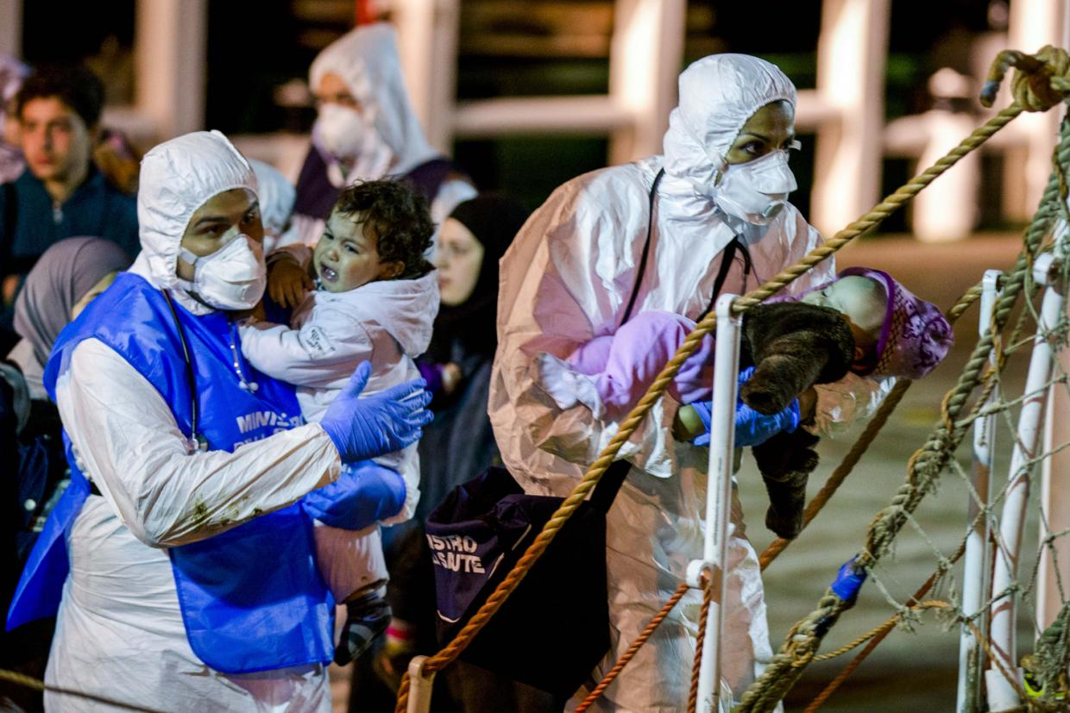
Obs! Fremmedfrykt kan gi ubegrunnet smittefrykt!
Smitteverntiltak skal være velbegrunnet
-beroliges de av et godt screeningprogram?

Slide 52
Mer info:
www.fhi.no
Tema asylsøkeres helse og
Tema tuberkulose
www.helsedirektoratet.no/veiledere/helsetjenester-til-asylsokere-flyktninger-og-familiegjenforente

Slide 53
Takk for oppmerksomheten!

Slide 54
Innvandrere og norskfødte barn av innvandrere i Norge i 2018
765 000 innvandrere i Norge
  >80% mer enn for 10 år siden
Polen største gruppe
Nytt i år, Syria er på 4. plass
Lav nettoinnvandring
  18 100
  56% av veksten

Slide 55
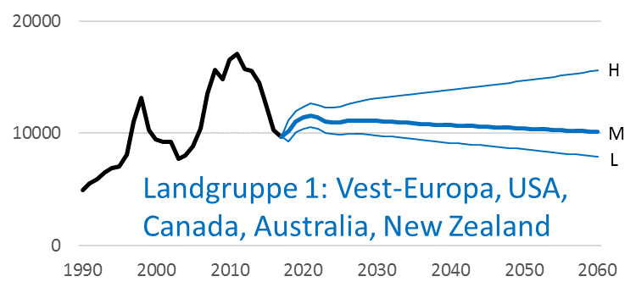
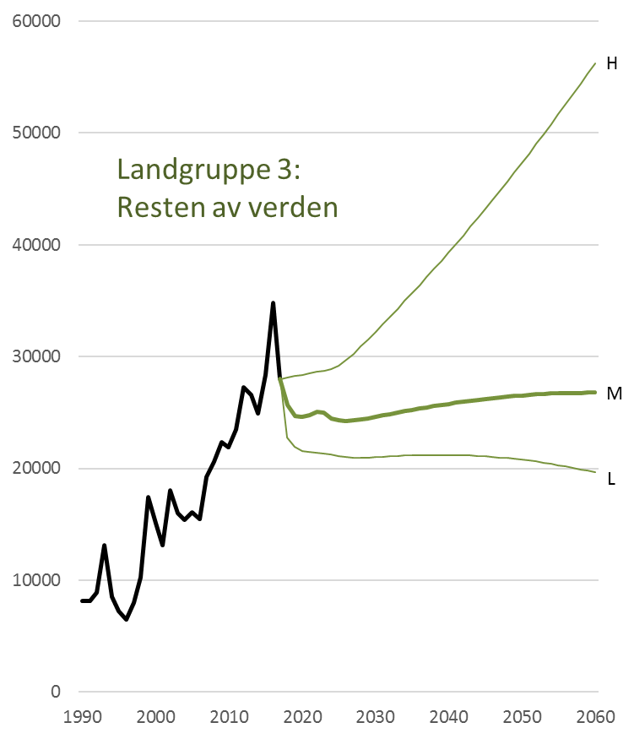
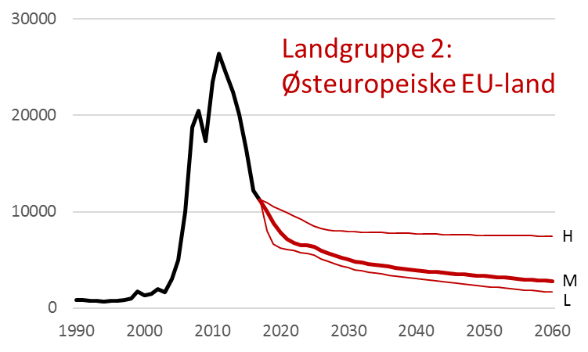
Framtidig innvandring

Slide 56
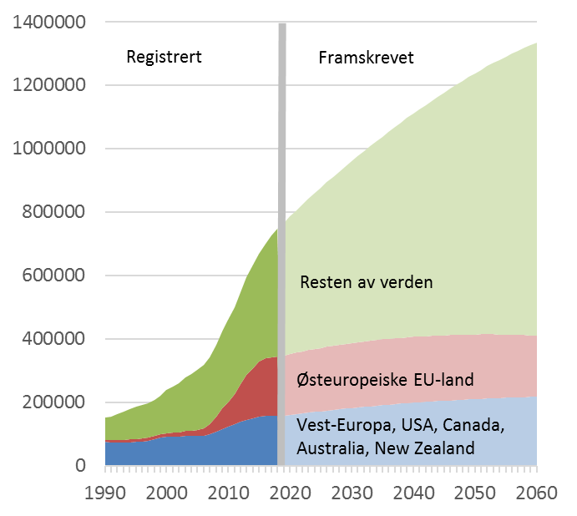
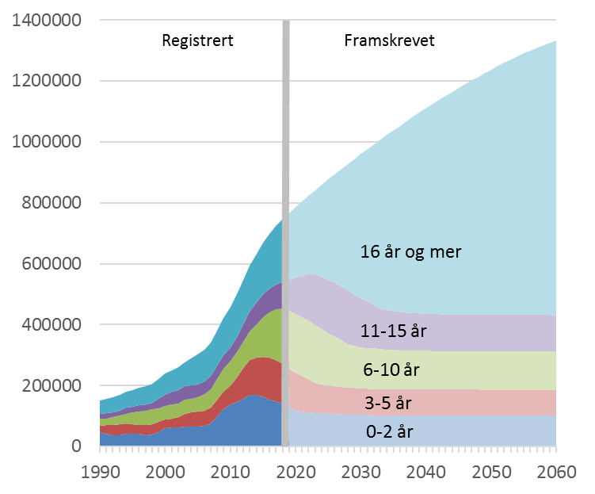
Flere fra landgruppe 3 (resten av verden) Flere med lang botid
Landbakgrunn
Botid

Slide 57
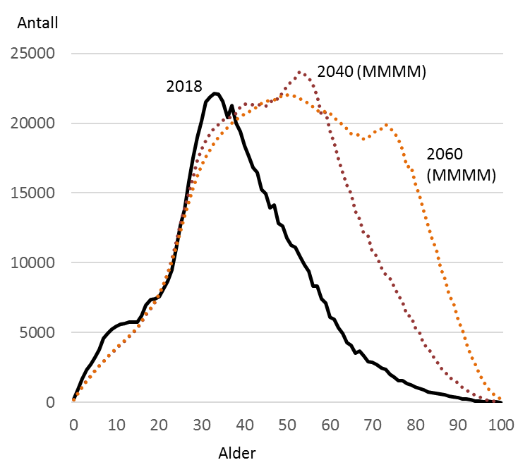
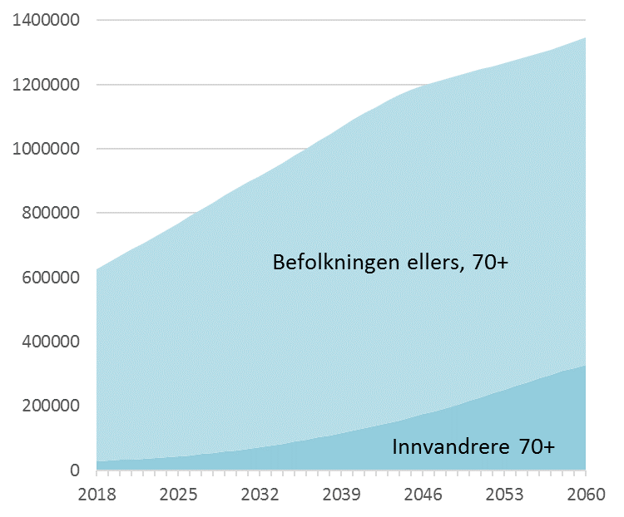
Flere eldre innvandrere
Innvandrere i Norge
Innvandrere blant alle 70+
25 %

Slide 58
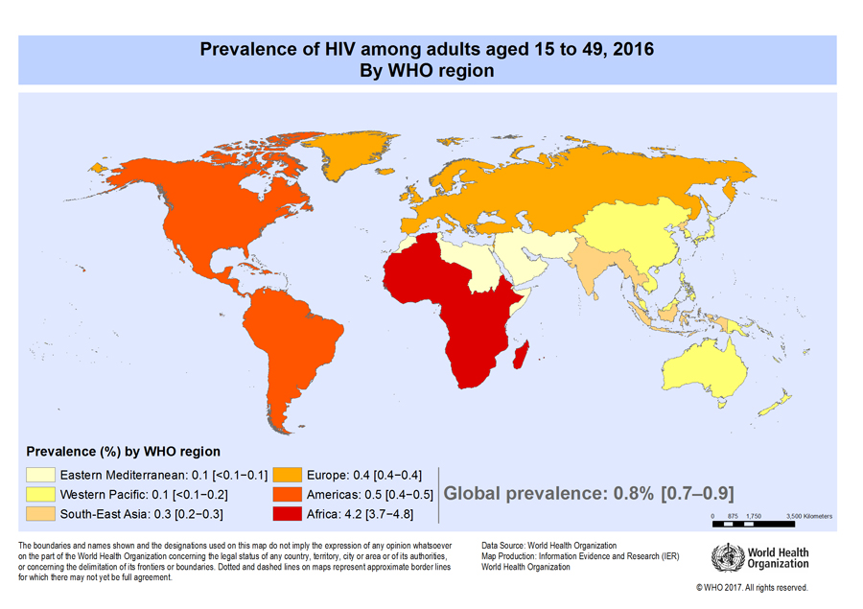
Hiv prevalens i aldersgruppen 15-49

Slide 59
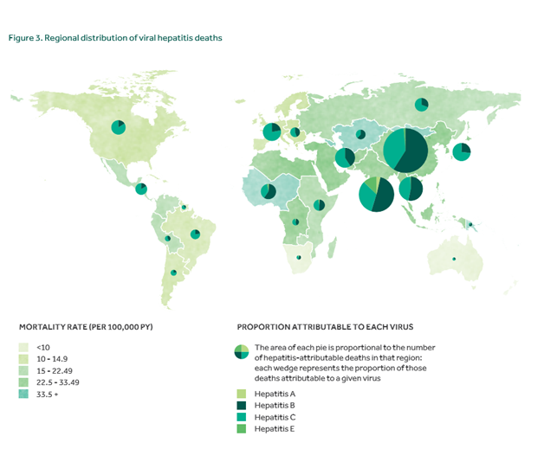
Regional dødelighet av hepatitt

Slide 60
Vaksinasjon
Tettbebodde ankomstsentre: MMR-vaksine ved ankomst.
Oppvaksinering i henhold til det norske barnevaksinasjonsprogrammet innen 3 måneder etter ankomst til Norge.

